Slide 1
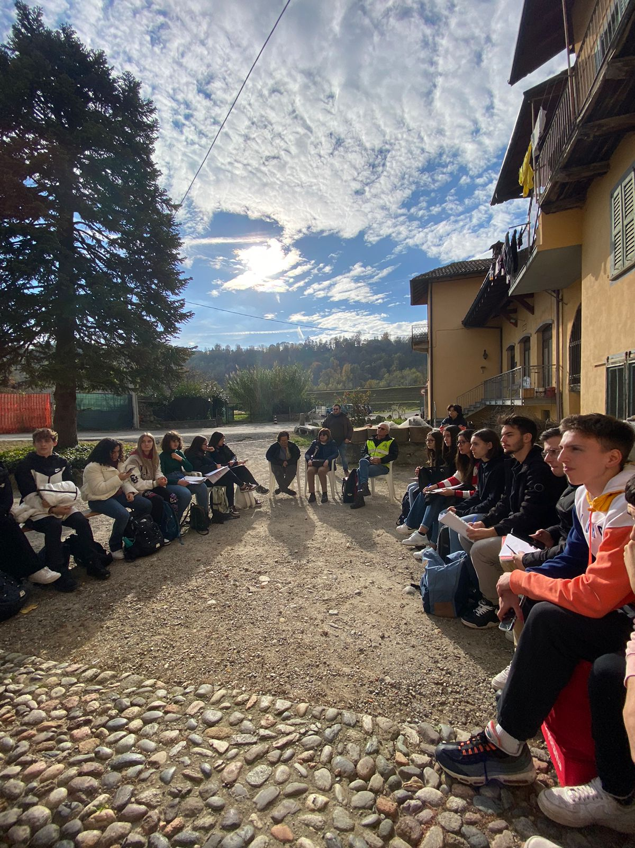
TI-CICLO-VIA
PROMOZIONE DI UNA MOBILITA’ SOSTENIBILE ATTRAVERSO LO SVILUPPO DI UNA CICLOVIA NEI TERRITORI DELLE VALLI DELL’OLONA, DEL LANZA E DEL MENDRISIOTTO

Slide 2
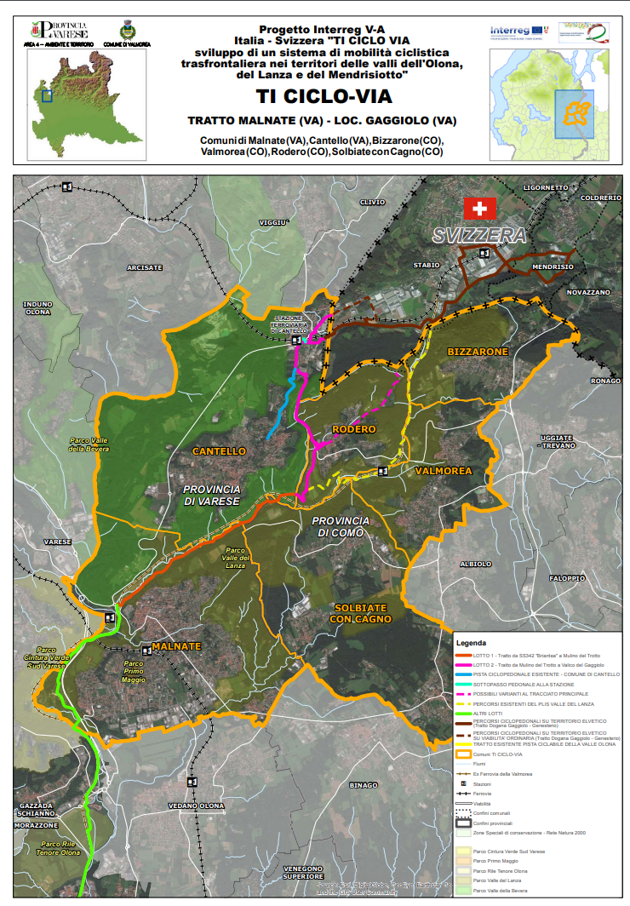
DESCRIZIONE DEL PROGETTO
“TI-CICLO-VIA”: un progetto Interreg Italia-Svizzera che unisce più piste ciclo-pedonali per collegare le province di Varese e di Como con il Canton Ticino
Ha come capofila la “Provincia di Varese” per la parte italiana e per la parte svizzera la “Commissione regionale dei trasporti del Mendrisiotto e Basso Ceresio”
Il tratto che collega il comune di Castiglione Olona (VA) alla Svizzera comprende anche comuni della provincia di Varese e di Como

Slide 3
OBIETTIVI
IL PROGETTO «TI-CICLO-VIA» HA 3 OBIETTIVI PRINCIPALI
Ottenere spostamenti transfrontalieri sostenibili
Permettere ai cittadini di svolgere attività fisica
Salvaguardare l’ambiente

Slide 4

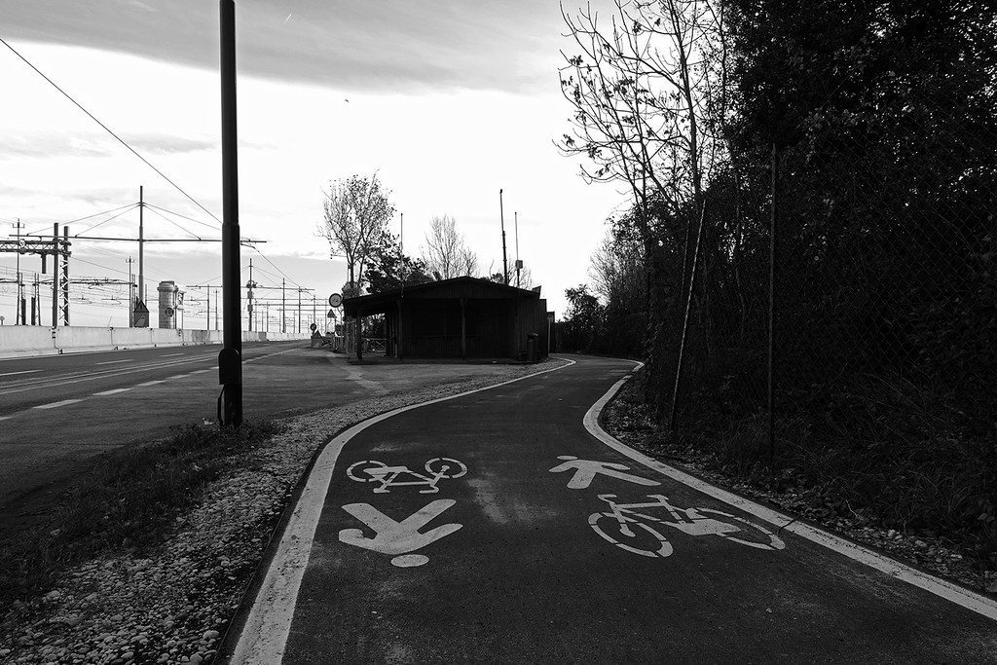


Questionari ai cittadini
Dalle risposte dei cittadini di Malnate ai questionari sono emerse alcune problematiche:
Progetto poco pubblicizzato
Scarsa illuminazione in alcuni tratti
Punti non ancora asfaltati
Rumore durante i lavori

Slide 5

PUNTI DI FORZA
Forte collaborazione tra gli enti della Provincia di Varese e le istituzioni svizzere
Creazione di una pista che valorizza l’ambiente naturale in cui è immersa
Possibilità di recarsi al lavoro, di viaggiare o divertirsi praticando attività fisica
Diminuzione del traffico veicolare

Slide 6

PUNTI DI DEBOLEZZA
Difficoltà nell’affrontare un tratto di pista in cui la pendenza è del 18%
Presenza di numerose infrastrutture sotterranee che hanno contribuito ad aumentare i costi della realizzazione
Aumento dei tempi di compimento dovuto al periodo di pandemia da COVID-19

Slide 7
CRITICITà
Una delle principali criticità emerse è la scelta di optare per un fondo in asfalto che secondo l’opinione comune svilisce il paesaggio naturalistico del Parco del Lanza.
I rappresentanti delle istituzioni hanno però affermato che:
Si tratta di un asfalto di tipo additivato
Non possiede la tipica colorazione nera
Contribuisce a temperare l’impatto sull’ambiente paesaggistico
È un materiale durevole
Richiede pochi costi di manutenzione

Slide 8
Metodo d’indagine
L’indagine per ottenere le informazioni riguardo il progetto è stata effettuata seguendo varie modalità:
raccolta delle informazioni (dati secondari) dal web
raccolta delle informazioni sul campo (dati primari) documentate da foto e video
Brevi questionari posti ai cittadini
«Focus group» con le istituzioni
«Focus group» con le associazioni

Slide 9



Il progetto clic
L'attività PCTO è stata resa possibile grazie al progetto CLIC (Clima e Cittadinanza), finanziato dall'Agenzia Italiana per la Cooperazione allo Sviluppo. Questo progetto mira a formare giovani consapevoli e impegnati nell'ambito della cittadinanza responsabile e della tutela dell'ambiente. Il progetto CLIC è implementato da Fondazione L'Albero della Vita in partnership con ARPA Lombardia, Il Sole Onlus, Terra! APS, Demostene - Centro Studi per la Promozione dello Sviluppo Umano, Bayty Baytik Onlus, WeSchool s.r.l., Round Robin s.r.l.

